Slide 1
Taller: Analizar y tomar decisiones, a partir del Reporte de trayectorias educativas interrumpidas o irregulares
Ministerio de Educación
Junio 2023

Slide 2
Objetivo del taller
Identificar situaciones prioritarias y establecer líneas de acción para abordarlas como comunidad educativa, a través del análisis de la información de desvinculación y asistencia presente en el Reporte de trayectorias interrumpidas o irregulares.

Slide 3
¿Cuáles son los pasos a seguir?
Presentación: ¿Qué es el Reporte?
Momento 1: Detección de situaciones a partir del Reporte.
Momento 2: Priorización de problemas o desafíos.
Momento 3: Toma de decisiones.
Preguntas de cierre.

Slide 4
Presentación
Reporte de seguimiento de estudiantes con trayectoria interrumpida o irregular
Notes:
30 minutos

Slide 5
¿Qué es el Reporte?
Notes:
Importante relevar por qué estos elementos son transversales para todos los ejes.

Slide 6
¿Qué más hay que saber del Reporte?
Información elaborada a partir de datos de SIGE.
Enviados desde junio de 2022. Se envían cada 2 meses.
Reporte separado para matrícula de Educación de Personas Jóvenes y Adultas (EPJA).
Incluye nómina de estudiantes 2021 sin matrícula vigente.
Incluye información 2022:
Asistencia final.
Certificados de validación de estudios.

Slide 7
Conociendo el reporte 2023
Notes:
20 minutos
Definir qué se va a mostrar.

Slide 8
Situaciones de estudiantes que presenta el reporte
Notes:
Importante relevar por qué estos elementos son transversales para todos los ejes.

Slide 9
Notes:
Importante relevar por qué estos elementos son transversales para todos los ejes.

Slide 10
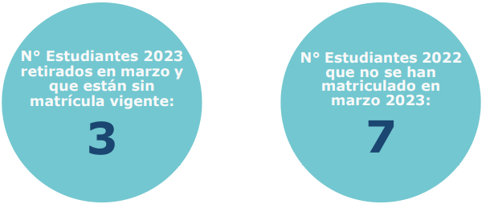
Ejemplo reporte de establecimiento
RESUMEN ESTUDIANTES SIN MATRÍCULA VIGENTE

Slide 11
Notes:
Importante relevar por qué estos elementos son transversales para todos los ejes.

Slide 12
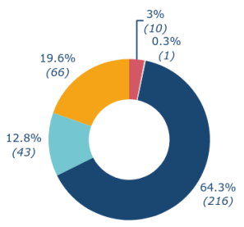
Ejemplo reporte de establecimiento
ESTUDIANTES CON BAJA ASISTENCIA.
Notes:
Duplicar para EPJA.

Slide 13
Momento 1: Detección de situaciones a partir del Reporte
(30 minutos)
Notes:
50 minutos (+ 15 minutos planilla)

Slide 14
Detección de situaciones a partir del Reporte
Separados en grupos, revisaremos el 2° Reporte 2023 de nuestro centro educativo.
Les invitamos a revisar el Reporte detectando situaciones que debiésemos abordar como establecimiento.
Mientras vayan detectando situaciones que consideren relevantes, les invitamos a agregarlas en la tabla disponible para cada grupo.
Pueden guiar su trabajo a través de estas preguntas:
¿Qué hallazgos encontramos?
¿Con qué temática se relacionan (desvinculación o asistencia)?

Slide 15
Detección de situaciones a partir del Reporte
Ejemplo: completando la tabla
Situaciones Desvinculación | Situaciones Asistencia
Ej.: 7 estudiantes del 2022 no aparecen matriculados al 31 de marzo 2023. | Ej.: kínder y 4° básico presentan más situaciones de inasistencia grave
Ej.: 1° medio es el grado con mayor N° de estudiantes que no aparece matriculado. | Ej.: la inasistencia grave se distribuye de manera similar en los distintos grados
Ej.: estudiantes sin matrícula no aparecen con certificación de estudios. | Ej.: hay 10 estudiantes con asistencia bajo el 50%
… | …
Notes:
Se entrega una de estas tablas por grupo.

Slide 16
Momento 2: Priorización de problemas o desafíos
(20 minutos)
Notes:
50 minutos

Slide 17
Priorización de problemas o desafíos
En los mismos grupos y teniendo en cuenta las situaciones identificadas en el momento anterior, les invitamos a priorizar cuál es más importante abordar.
Cada grupo definirá una situación que consideren esencial abordar como establecimiento, explicitando cuáles son los motivos detrás de esa priorización.
Una vez finalizada la priorización, compartiremos en un plenario los resultados.
Al justificar la priorización, pueden basarse en otras fuentes de información que tengan disponibles y que consideren relevantes, como pueden ser:
La experiencia de cada persona.
Resultados DIA.
Acciones PME en desarrollo o por desarrollar.
Entre otras.

Slide 18
Priorización de problemas o desafíos
Ejemplos: Situación priorizada y por qué
Situación priorizada | ¿Por qué la priorizaron?
Ej.: kínder y 4° básico presentan más situaciones de inasistencia crítica | Son cursos claves en el desarrollo de las y los estudiantes. Existen acciones PME focalizadas en estos niveles que podríamos aprovechar.
Ej.: hay 10 estudiantes con asistencia bajo el 50% | Son estudiantes que pueden estar con dificultades de salud y que necesitan refuerzo en sus aprendizajes.
Ej.: 7 estudiantes del 2022 no aparecen matriculados al 31 de marzo 2023 | Genera interrupción de las trayectorias de esos estudiantes.
Notes:
Se entrega una de estas tablas por grupo.

Slide 19
Momento 3. Toma de decisiones
(20 minutos)
Notes:
50 minutos

Slide 20
Toma de decisiones a partir del análisis
A partir de las situaciones priorizadas por cada grupo, definamos en plenario las acciones que:
Realizamos el primer semestre y que continuaremos desarrollando, ya que abordan los desafíos detectados.
Nuevas acciones que deberíamos realizar a la luz de los desafíos detectados.
Como centro educativo, podemos desarrollar acciones en torno a ámbitos como:
Protocolos para el seguimiento y acción en torno a la inasistencia.
Estrategias y espacios de acogida para la (re)vinculación escolar.
Planes de apoyo pedagógico y socioemocional (aplicando instrumentos y normativa disponible).
Involucramiento y sensibilización con familias y comunidad.

Slide 21
Toma de decisiones
¿Qué acciones que han funcionado continuaremos haciendo? | ¿Qué nuevas acciones realizaremos el 2° semestre?
- Ejemplo: llamados telefónicos ante dos días seguidos de inasistencia. - Ejemplo: visitas domiciliarias y seguimiento de casos críticos. - | - Ejemplo: campaña de sensibilización para apoderados/as. - -

Slide 22
Preguntas de cierre:
¿Qué es lo que más valoré de esta instancia?
¿Cómo puedo aportar para abordar los desafíos que detectamos?

